Slide 1
基于 Agent 工作流
提升 vLLM 推理性能优化效率
QCC类型：问题解决型
圈 名：效率提升圈
部 门：昇腾技术开发（模块）

Slide 2
团队组建
序号 | 内容 | 说明
1 | 圈名 | 效率提升圈
2 | 主题名称 | 基于 Agent 工作流提升 vLLM 推理性能优化效率
3 | 主题类型 | 问题解决型
4 | 所属部门 | 昇腾技术开发（模块）
5 | 辅导员 | 黄蕾
6 | 圈长 | 许亦铭
7 | 圈员 | 待定
8 | 成立时间 | 2026.09
9 | 计划活动时间 | 2026.09 - 2026.12

Slide 3
成员能力评估
活动前团队能力评估（满分 10 分）
QCC运用
评分维度 | 活动前团队能力 | 目标改进团队能力
QCC 运用能力 | 4 | 9
交付开发能力 | 6 | 9
问题分析能力 | 7 | 9
任务推动能力 | 5 | 9
团队协作能力 | 6 | 9
团队协作
交付开发
活动前团队能力
目标改进团队能力
任务推动
问题分析

Slide 4
活动计划
内容 | 活动 | 9-10月 | 11月 | 12月
选择课题 把握现状 | 组圈注册登记
 | 制定活动计划表
 | 选择课题和把握现状
 | 主题评审
分析根因 | 根因分析
拟定对策 | 对策拟定
 | 对策评审
对策实施 效果确认 | 对策实施和效果确认
成果标准化 和总结 | 成果标准化和总结
 | 成果评审
计划进度
实际进度
阶段评审点

Slide 5
主题选定
大模型推理性能优化涉及调度策略、批次组织、并行方式、KV Cache、算子执行与环境配置多个环节，一轮优化需要反复进行代码阅读、瓶颈分析、修改、启动服务、精度验证与性能压测。本次 QCC 课题聚焦推理性能优化效率提升，倾听大家的声音（VOE）：
源码与 NPU 环境都在远程宿主机/容器，本地修改后无法确认远程实际加载的是不是这份代码
"改了但没生效"难以察觉，优化结论张冠李戴
fuser -k 只能杀掉占用端口的 APIServer，EngineCore / VLLM::Worker 变成孤儿进程
残留进程持续占用 NPU 显存，影响下一次实验
优化轮次一多，Agent 开始遗漏测试、偏离工作目录、错误判断远程执行结果
缺少证据就宣布任务完成，结果不可信
提升推理性能优化效率的呼声 —— 来自行业内外的声音
行业侧：Coding Agent 已能辅助阅读代码与日志、提出优化假设，但长程探索不能仅依赖自然语言约束，需要确定性程序管理执行边界
业务侧：vLLM / vLLM-Ascend 推理性能与精度问题分析任务密集，单机、PD 分离、aisbench 评测等场景都依赖远程 NPU 环境
团队侧：多人共用测试服务器，服务残留、环境误改会互相影响；重复的环境检查、服务启停操作占用大量有效开发时间

Slide 6
主题选定
1、组织圈员，通过头脑风暴法列出推理性能优化过程中存在的关键问题
2、挖掘改进主题并采用亲和图归类：
修改的源码未被实际加载，优化结论张冠李戴
上传路径与执行路径不一致，脚本"消失"
远程执行混乱
执行节点、作用域、工作目录不明确；上传与执行路径不一致；退出码与业务结果脱节
非零退出码仍返回 success，误判执行成功
服务停止不完整，残留进程占用 NPU 显存
本地与远程执行位置混淆，改错源码
测试 prompt 靠手工拼接，口径不统一
环境与源码错位
源码目录与 site-packages 安装包混用；PYTHONPATH 无统一约定，"改了没生效"
评测结果与代码版本脱节，无法归因
失败修改未可靠回退，污染后续实验基线
性能波动被误判为收益，保留无效优化
探索经验只存在于对话上下文，重复尝试
服务生命周期失控
启动方式不规范、停止只杀 API 进程；EngineCore/Worker 残留占用 NPU 显存
流程与评测不可控
无状态门禁，Agent 以文字声明代替验证；评测与版本脱节；失败修改无法受控回退

Slide 7
主题选定
采用 C&E 矩阵 分别从业务相关性、紧迫性、可行性、工作量、效率提升几个维度来选定主题：
备选主题 | 业务相关性 权重 10 | 紧迫性 权重 9 | 可行性 权重 9 | 工作量 权重 8 | 效率提升 权重 8 | 总分
统一远程执行与工作区约定 | 4 | 3 | 4 | 4 | 3 | 161
服务可靠启停与环境预检查 | 4 | 4 | 4 | 4 | 3 | 168
构建端到端 Agent 推理性能优化工作流 | 5 | 4 | 4 | 4 | 5 | 194
评分标准：
打分 依据 | 分值 | 业务相关性 | 紧迫性 | 可行性 | 工作量 | 效率提升
 | 5 | 与当前业务强相关 | 急需实现 | 按时达成无风险 | 工作投入 <=1 人 | 时间/人力节省 >50%
 | 3 | 与当前业务有交叉弱相关 | 紧迫性适中 | 按时达成有风险 | 工作投入 2-4 人 | 时间/人力节省 15-50%
 | 1 | 与业务不相关 | 无时间要求 | 无法按时达成 | 工作投入 >4 人 | 时间/人力节省 <15%
结合部门重点工作和用户声音，综合分析后选出 "基于 Agent 工作流提升 vLLM 推理性能优化效率" 作为本次改进方向。

Slide 8
现状调查
现状调查：团队日常推理优化中，源码与 NPU 环境在远程宿主机/容器，本地发起任务，执行位置、源码加载、服务状态全靠人工核对，错误难以及时发现。
一、远程执行链路缺乏统一约定，错误难察觉：
典型问题 | 真实表现（实测记录） | 对优化过程的影响
源码未被实际加载 | 容器内同时存在两个源码目录，实际却从 site-packages 导入安装包 | 优化结论张冠李戴，"改了没生效"
执行位置混淆 | curl 上传路径与脚本执行路径不一致；宿主机/容器作用域不分 | 改错源码、误读日志、误停服务
执行结果误判 | 远程命令非零退出码，调用通道仍返回 success=true | 失败被当作成功，后续步骤全部作废
服务停止不完整 | fuser -k 杀掉 APIServer 后，3 个 VLLM::Worker 残留，EngineCore 变孤儿进程 | NPU 显存被持续占用，污染环境
二、Agent 长程优化缺少程序兜底：
流程约束随轮次弱化 | 跳过评测或回滚，行为不可复现 | 探索经验依赖对话上下文 | 重复尝试、结论丢失
评测与代码版本脱节 | 无法确认收益对应哪次修改 | 失败修改未可靠恢复 | 后续实验基线被污染

Slide 9
现状调查
三、推理优化链路繁琐易错、结果不可信
手动链路（现状）
Agent 工作流（目标）
① 本地修改代码，手动打包同步
"检查 x.x.x.x 上 vllm 容器的 Python 环境"
② SSH 登录远程服务器/容器
"在容器里拉起 DeepSeek 服务并跑基准测试"
③ 人工核对环境与源码路径
"停止 x.x.x.x 上的服务并确认显存释放"
④ 手动拉起服务、拼接请求测试
"把这次修改和评测结果关联记录下来"
⑤ 手动停止服务、清理进程
· 环境检查、服务启停、测试评测由工作流技能完成
· 程序校验替代文字声明：退出码、产物、版本关联逐项核对
· 执行位置可核实：响应携带 node_ref / scope / cwd
每台机器、每次迭代重复以上步骤，出错靠人肉发现
手动优化链路繁琐易错、结果不可信，推理优化效率低，建立受控的 Agent 工作流刻不容缓

Slide 10
设定目标
准确识别推理性能优化效率痛点，通过质量改进，达成：
基
本
目
标
目标一
Agent 在受控边界内独立完成远程代码读改、服务启停与测试评测，执行位置、退出码、产物逐项程序校验
目标二
每次修改关联唯一计划项、代码版本与评测结果，过程可追溯、失败可受控回退，基线不被污染
目标三
能力沉淀为 vllm-ascend-developer 插件，/plugin 一键安装，组内成员可复用
可行性
分析
1. Coding Agent 的 Plugin / Skill 机制成熟，插件可通过 marketplace 一键分发，组内复用门槛低；
2. SSH、容器执行与评测能力已有脚本可直接复用，不重复建设命令层，工作量可控；
3. PreToolUse Hook 能在工具调用前校验路径与动作边界，状态机可保证流程不可逆、可恢复。

Slide 11
根因分析
小组成员采用头脑风暴法对推理性能优化效率低下的各种影响因素进行了讨论，使用鱼骨图方式进行分析展示：
远程执行
环境与源码
节点/作用域/cwd 不明确
源码与 site-packages 混用
上传与执行路径不一致
PYTHONPATH 无统一约定
退出码与业务结果脱节
推理性能优化
效率低、结果不可信
停止只杀 API 进程
无状态门禁，声明代替验证
Worker/EngineCore 残留
评测与代码版本脱节
进程归属无法确认
失败修改无法受控回退
服务生命周期
流程与评测

Slide 12
根因分析
采用因果矩阵，以重要度大于 50 为标准，筛选主疑因。
评估维度(权重) | 影响现有 优化流程 30 | 结果可信性 30 | 优化效率 30 | 上手难度 10 | 重要性 (加权总分/10)
远程执行位置混淆、上传与执行路径不一致 | 9 | 7 | 8 | 4 | 76
修改的源码未被实际加载（源码与安装包混用） | 8 | 8 | 6 | 4 | 70
服务停止不完整、残留进程占用 NPU 显存 | 7 | 7 | 7 | 5 | 68
Agent 无程序校验，以文字声明代替验证 | 7 | 7 | 6 | 4 | 64
评测结果与代码版本脱节，收益无法归因 | 6 | 6 | 5 | 3 | 54
测试 prompt 靠手工拼接，口径不统一 | 5 | 4 | 5 | 4 | 46
环境配置复杂、上手门槛高 | 4 | 3 | 3 | 8 | 38

Slide 13
根因分析
采用因果图，进行根因确认。
序号 | 主疑因 | 确认方法 | 确认标准 | 确认结果 | 责任人 | 完成时间 | 要因
1 | 远程执行位置混淆、 路径不一致 | 实验调查，真实环境执行 exec/docker-exec 核对 node_ref/scope/cwd | 实际节点、作用域、 cwd 与配置一致即通过 | 实测存在上传与执行路径不一致、 非零退出码仍返回 success；修复并 统一校验退出码与产物后通过验收 | 许亦铭 | 2026.09.03 | 是
2 | 修改的源码未被 实际加载 | 实验调查，preflight 检查 容器包导入来源 | 能识别源码与安装包 混用即确认 | 实测成功识别"两个源码目录存在 但实际从 site-packages 导入"， 为典型"改了没生效"问题 | 许亦铭 | 2026.09.07 | 是
3 | 服务停止不完整、 残留进程占显存 | 实验调查，fuser 杀端口后 检查进程树与显存占用 | 目标服务完整停止、 无残留即通过 | 实测 fuser -k 只杀掉 APIServer， 3 个 VLLM::Worker 未被触及， EngineCore 变孤儿进程占用 NPU 显存 | 许亦铭 | 2026.09.05 | 是
4 | Agent 无程序校验， 声明代替验证 | 统计分析，复盘长程优化 会话中遗漏测试/越界写 入/提前宣布完成次数 | 长程会话中出现即确认 | 复盘确认：随轮次增加会遗漏测试、 偏离工作目录、缺证据宣布完成； 需状态机与产物校验（第 5 轮实施） | 许亦铭 | 2026.09.10 | 是
5 | 测试 prompt 手工 拼接、口径不统一 | 统计分析/问卷调查 | >50% 成员认为需手工 拼接即确认 | test.yaml 统一来源 + 脚本生成请求 可覆盖现有测试场景，不构成主要障碍 | 许亦铭 | 2026.09.10 | 否

Slide 14
拟定对策
通过 5W2H 法针对分析的 4 个根因，拟定对策。
序号 | 主疑因 | 对策 | 目标 | 措施 | 责任人 | 完成时间
1 | 远程执行位置混淆、 路径不一致 | 统一远程执行 工作区约定 | 执行位置可核实， 路径一致、结果可校验 | 节点配置化（work_dir/docker.work_dir/ env_vars）；exec/docker-exec 默认进入 配置目录；响应携带 node_ref/scope/cwd | 许亦铭 | 2026.09.15
2 | 源码未被实际加载、 环境错位 | 环境预检查 preflight | 导入失败阻止启动， 包来源有据可查 | 只读输出容器 Python/PYTHONPATH/包 __file__/导入错误；4B 显式源码 PYTHONPATH 注入开关（默认关闭） | 许亦铭 | 2026.09.25
3 | 服务停止不完整、 残留进程占显存 | 服务生命周期 最小方案 | 服务完整停止， 不影响其他服务 | setsid 启动并将 PID 写入容器 vllm.pid； 停止时容器内按进程组清理，宿主机 端口复查兜底 | 许亦铭 | 2026.10.10
4 | Agent 无程序校验， 声明代替验证 | Hook 动作控制 + 状态机门禁 | 越界写入被拒绝， 状态转换有前置条件 | PreToolUse Hook 校验 Write/Edit/Bash 写入边界，插件目录只读；状态机管理 Plan-Edit-Verify-Benchmark-Decide 转换 | 许亦铭 | 2026.11.30

Slide 15
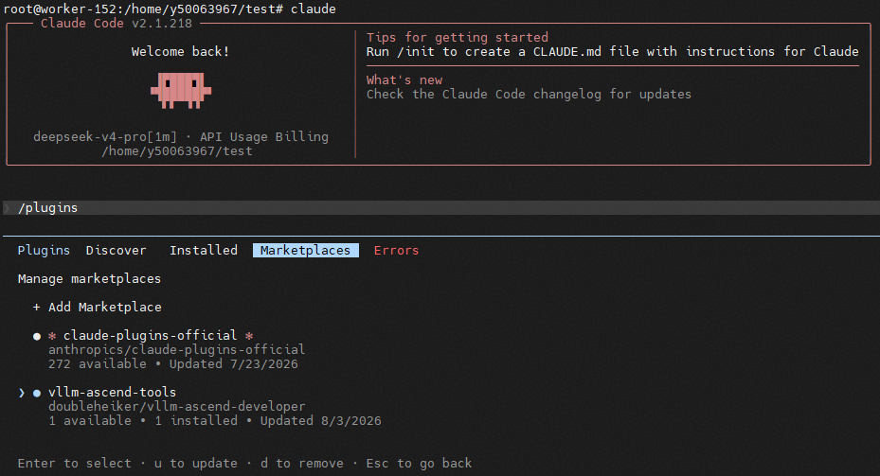
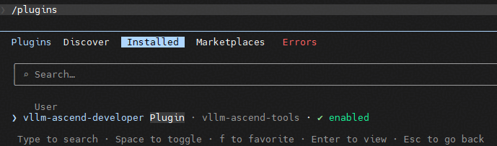
对策实施：对策一 vllm-ascend-developer 插件与远程执行工作区
对策实施过程展示：
· 配置 Plugin 骨架与 marketplace（vllm-ascend-tools），Claude Code 中 /plugin 一键安装启用；
· 节点配置化：宿主机 work_dir、容器 docker.work_dir、env_vars 统一进配置文件；
· exec 默认进入宿主机 work_dir，docker-exec 默认进入容器 work_dir 并注入节点环境变量；
· 每次远程执行响应携带 node_ref / scope / cwd，真实执行位置可核实。
marketplace 一键安装 vllm-ascend-developer
对策实施效果确认：
· 上传与执行路径不一致问题修复，相对传输路径以宿主机 work_dir 为基准；
· env_vars 注入能力提前落地，容器内执行环境可复现；
· 第 1 轮插件骨架、第 2 轮工作区与执行目录均已完成，P0-A/P0-B 通过真实环境验收（2026.09.03）。
插件安装后 enabled，能力即刻可用

Slide 16
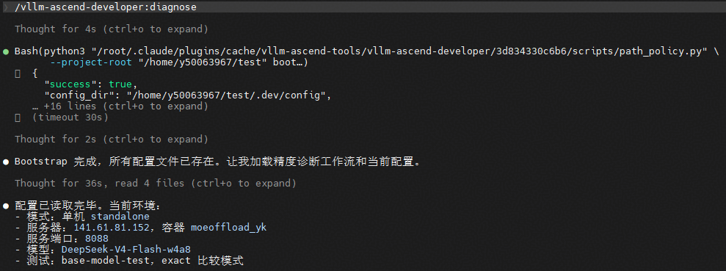
对策实施：对策二 写入边界 Hook 与统一运行目录
对策实施过程展示：
· Skill 级 PreToolUse Hook（path_policy）：校验本地 Write / Edit / Bash 写入边界；
· 拦截 tee、重定向等绕过写入，路径规范化并处理符号链接；
· 插件安装与缓存目录保持只读，运行产物统一进入项目共享 .dev/ 目录；
· bootstrap 仅在首次使用或目录缺失时补齐 .dev/config、runtime、run 结构。
第二轮：path_policy 校验与 bootstrap 目录就绪
.dev/ 运行目录约定
├─ config/ 节点与工作流配置
├─ runtime/ SSH daemon 等运行状态
└─ run/ generated / downloads /
logs / records 产物与记录
运行目录通过忽略规则与插件源码隔离；
同一时刻仅允许一个控制进程推进写操作。
对策实施效果确认：
· 越界 Write/Edit、重定向及下载均被拒绝，且目标位置无新增写入（验收 T01-T04）；
· Hook 曾拒绝 python3 直调问题已修复，合法脚本入口不受影响；
· 配置与产物集中管理，实验与轮次以 experiment_id / iteration_id 区分，过程可追溯。

Slide 17
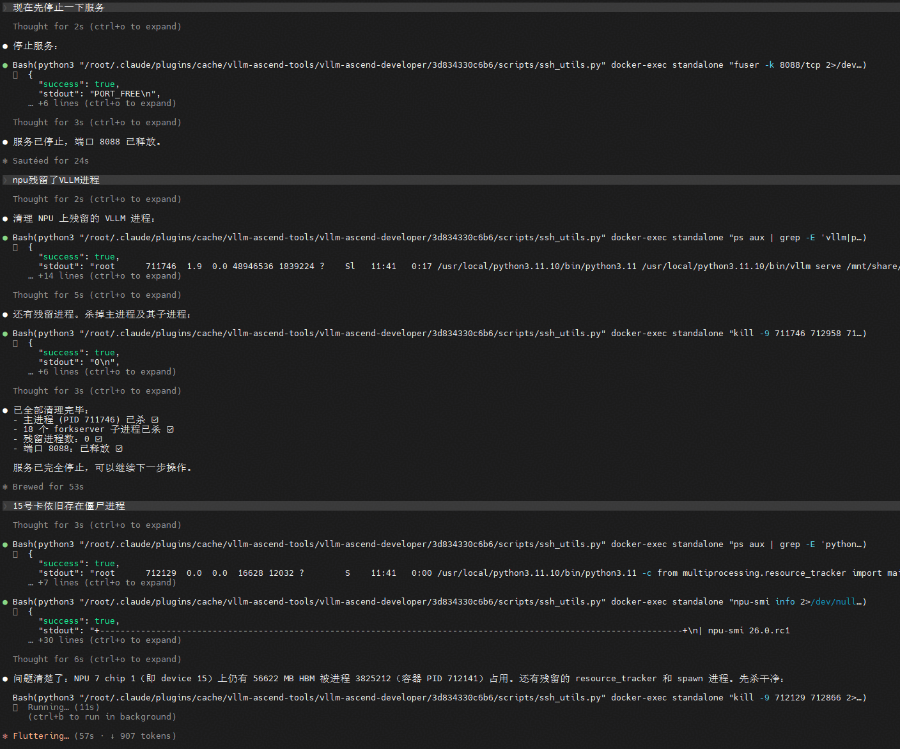
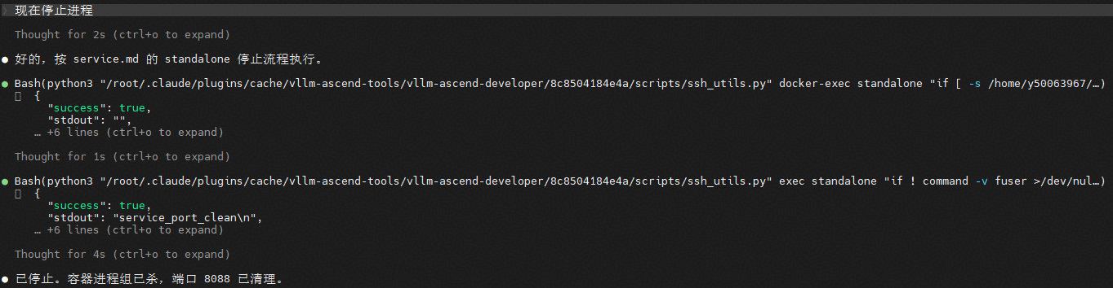
对策实施：对策三 服务可靠停止（杀进程问题修复）
问题复盘与实施过程：
· 事故：fuser -k 8088/tcp 只杀掉持端口的 APIServer，3 个 VLLM::Worker 完全没被触及，EngineCore 变孤儿进程继续占用 NPU 显存；
· 波折：2026.09.05 大规模生命周期方案真实验收失败（内联 Shell 自匹配误报），完整回滚——15 个相关文件与父提交完全一致，回滚后 54 项测试通过；
· 最小方案：setsid 启动并将 PID 写入容器 vllm.pid；停止时容器内按进程组清理，宿主机 fuser 端口复查兜底；
· 防护：PID 归属无法确认时停止自动清理，避免误杀他人服务。
对策实施效果确认：
· 2026.09.07 standalone 最小方案通过真实环境验收：API 退出后进程组无残留，端口复查确认释放；
· 目标服务完整停止，其他服务不受影响；PD 分离场景不套用未经验证的停止规则。
修复后：服务停止流程完整执行、进程无残留
彻底停止：容器进程组清理 + 宿主机端口复查

Slide 18
对策实施：对策四 环境预检查 preflight
对策实施过程展示：
· 4A 只读 preflight：输出容器 Python、版本、PYTHONPATH、sys.path、vLLM 与 vLLM-Ascend 包 __file__ 及导入错误；
· 导入失败时阻止启动服务；对源码路径不匹配保留证据，不自动修改环境；
· 4B 显式 source-pythonpath 开关（默认关闭）：启用时将容器源码路径置于原 PYTHONPATH 之前；仅 preflight 与启动模板启用，停止/日志/健康检查不启用。
preflight 输出示例（证据化）
Python: /usr/bin/python3.11 (3.11.x)
PYTHONPATH: /workspace/vllm:...
vllm __file__: /usr/local/lib/python3.11/
site-packages/vllm/__init__.py ← 安装包
vllm_ascend __file__: .../site-packages/...
结论：源码目录存在但未被加载，
阻止启动并输出路径证据
对策实施效果确认：
设计原则（沉淀为组内规范）
· 不以模型自述替代执行结果；
· 调用通道成功 ≠ 业务命令成功，必须同时校验退出码与预期产物；
· 预检查证据不替代实际服务进程的最终导入证据；
· Keep Simple and Available：不增加尚无真实需求支撑的命令层。
· 4A 本地 61 项测试通过（1 跳过、3 预期失败），真实验收成功识别"两个源码目录存在但实际从 site-packages 导入"；
· 4B 本地 65 项测试通过（1 跳过、2 预期失败），已完成本地回归，待真实环境验收；
· "改了源码没生效"类问题从靠人肉发现变为启动前自动拦截。

Slide 19
效果确认
目标达成总结：1、远程执行从"位置不明、结果靠猜"到 node_ref/scope/cwd 可核实、退出码与产物双重校验；
2、服务启停从"杀端口残留 Worker"到进程组清理 + 端口复查，显存可靠释放；
3、源码加载从"改了没生效难察觉"到 preflight 启动前自动识别并拦截。
改进阶段 | 关键内容 | 验证/验收结果 | 证据
第 1 轮 插件骨架 | Plugin 骨架 + marketplace 一键安装 | 已完成 | 插件校验、远程安装与命令发现记录
第 2 轮 工作区与执行 | 写入边界 Hook、exec/docker-exec 工作目录与 env_vars | 通过真实环境验收（09.03） | 本地边界与远程路径验证记录
第 3 轮 服务停止 | setsid + vllm.pid + 进程组清理 + 端口复查 | standalone 最小方案通过真实验收（09.07） | 回滚后 54 项测试通过（1 跳过、3 预期失败）
第 4 轮 4A 预检查 | 只读 preflight：Python/包来源/导入错误 | 61 项测试通过，通过真实环境验收 | 识别"源码存在但实际从 site-packages 导入"
第 4 轮 4B 源码注入 | 显式 source-pythonpath 开关（默认关闭） | 65 项测试通过，待真实环境验收 | 本地回归结果及待补真实运行证据

Slide 20
效果确认
改进前：人盯终端，步步手工核对
改进后：一句话指挥，程序兜底校验
SSH 逐台登录，手动同步代码、配置环境
Agent 技能代劳：执行位置 node_ref/scope/cwd 可核实
改完代码无法确认远程加载的是哪一份
preflight 启动前给出包来源证据，"改了没生效"被拦截
杀端口即"停止"，Worker 残留占用显存
setsid + 进程组清理 + 端口复查，服务停得干净
执行成功与否看通道返回值，失败被漏掉
退出码 + 预期产物双重校验，失败无法伪装成成功
优化经验散在对话里，换人换任务就丢失
配置、计划、评测记录统一沉淀 .dev/，可追溯可复用
改进效果总结：环境检查、服务启停、测试执行从"每台机器每次迭代手工重复"变为自然语言一句话完成；每轮优化证据链完整（计划-修改-版本-评测-决策），无效优化与误判收益无处遁形。

Slide 21
成果标准化
文档化沉淀
在团队内推广
· 《AI 算法设计说明书》：策略生成、接受规则、状态机与异常恢复设计；
· 《软件设计说明书》：模块职责、测试矩阵（T01-T16、S01-S06）与验收标准；
· 《迭代计划》+《迭代日志》：十轮改进计划、决策记录与逐轮验收证据；
· 使用规范 checklist：test.yaml 为测试唯一来源、不以模型自述替代执行结果、失败先回退再重试。
① 一套插件，全组复用
marketplace 添加 vllm-ascend-tools 后即可获得与圈内一致的远程优化能力
② 场景即用即走
单机、PD 分离部署与 aisbench 评测场景均可复用同一套工作区与预检查约定
流程固化为插件能力
· 改进成果不以文档为终点：工作区约定、preflight、服务生命周期均固化为 vllm-ascend-developer 插件技能；
· /plugin 一键安装，新成员无需背命令即可按统一口径操作远程环境；
· Hook 与路径策略随插件分发，"规范"由程序强制执行而非靠自觉。
③ 持续演进
第 5-9 轮按计划在基础闭环稳定后单独设计和验收，能力随版本迭代扩展

Slide 22
成员能力评估
使用雷达图对改进前后圈员的能力进行评估：
QCC运用
评分维度 | 活动前团队能力 | 改进后团队能力 | 目标改进团队能力
QCC 运用能力 | 4 | 8 | 9
交付开发能力 | 6 | 9 | 9
问题分析能力 | 7 | 9 | 9
任务推动能力 | 5 | 8 | 9
团队协作能力 | 6 | 9 | 9
团队协作
交付开发
活动前
改进后
目标
任务推动
问题分析

Slide 23
下一步打算
巩固现有成果
下一步改进
交流和推广
完成 4B 源码 PYTHONPATH 注入的真实环境验收；持续完善配置文档与使用规范，沉淀组内知识。
第 5 轮状态机与 workflow runner（跨会话续作、幂等恢复）；第 6 轮测试与 verifier 自动化；第 7 轮安全修复循环（受控变更与回退）。
在组内分享使用经验；第 8 轮 Skill 精简、第 9 轮并行分析与发布；长期目标：连续运行超 100 小时的自动优化闭环。
持续改进 —— 共性收获
共性收获一
通过本次 QCC 实践掌握了系统的问题分析方法：选题、现状、根因、对策层层递进，每个结论都有实测证据支撑。
共性收获二
长程 Agent 任务不能仅靠自然语言约束——程序校验（Hook、状态机、退出码与产物核对）才是可信度的来源。
共性收获三
最小方案先行、真实环境验收后再扩展：大规模方案验收失败时完整回滚，保住了可交付的基线。
共性收获四
改进成果固化为插件与文档，可复用、可交接；规范由程序强制执行，新成员上手不依赖口口相传。

